Slide 1
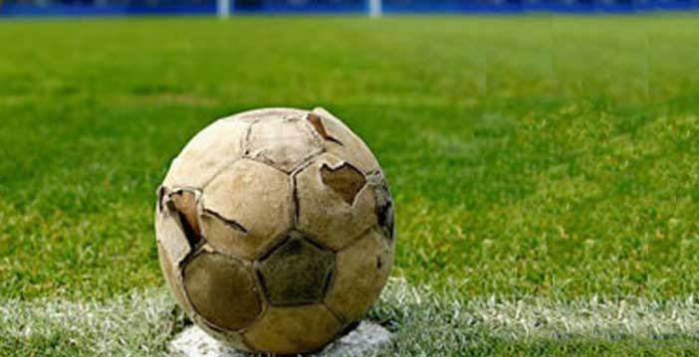
Capitolo 2
Esercitazioni in Orizzontale lontano dalla porta, scivolamenti

Slide 2
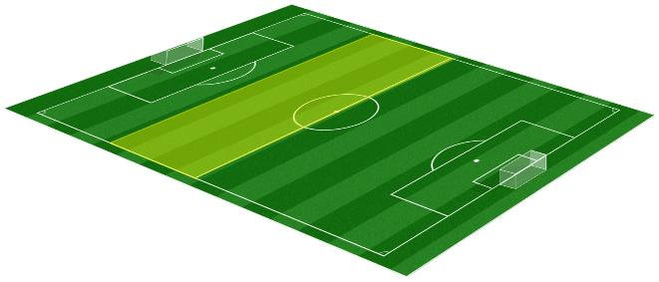
1ª Esercitazione
Scivolamento orizzontale con giro-palla a 5 avversari
Zona di campo dove si sviluppa l’esercitazione
Descrizione
Per “scivolamenti in orizzontale” s’intende tutto quello che riguarda gli spostamenti della linea difensiva in orizzontale in base alla posizione della palla.
Il video qui selezionato illustra un’esercitazione molto semplice in cui gli spostamenti sono molto lenti, con cinque avversari che fanno transitare la palla tra di loro. Questa esercitazione risale ai primi giorni di ritiro e si tratta dell’esercitazione d’ingresso al lavoro in orizzontale come primo approccio dei movimenti da svolgere nella transizione della palla in questo senso.
Anche in questo caso, in base alle capacità di apprendimento dei calciatori, vengono inseriti condizionamenti e aumentate le velocità dell’esercitazione.

Slide 3
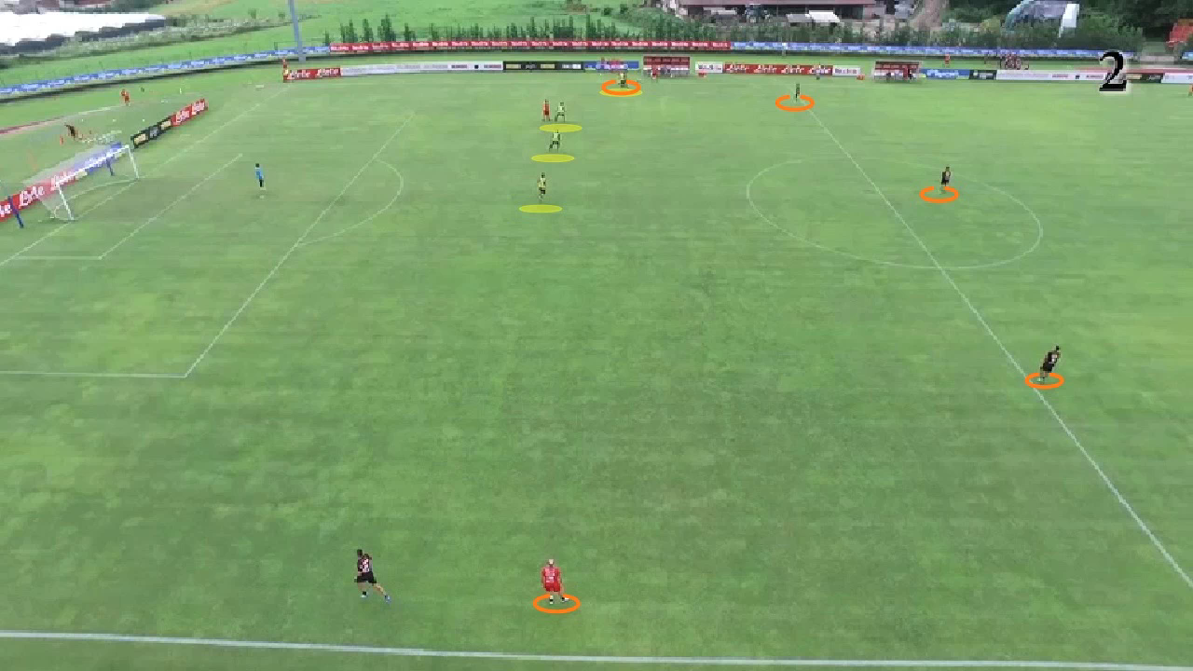
Scivolamento orizzontale con giro-palla a 5 avversari

Slide 4

2ª Esercitazione
Scivolamento orizzontale 1-3-5
Zona di campo dove si sviluppa l’esercitazione
Descrizione
La proposta successiva alla precedente prevede l’aumento della velocità di scivolamento dei difensori: saltando un passaggio, infatti, si costringe la linea difensiva a uno spostamento in orizzontale più rapido verso la zona centrale di campo, con conseguente allineamento del difensore esterno precedentemente in chiusura per vie esterne.
Anche in questo caso oltre ad aumentare la velocità di scivolamento, che rimane l’unico obiettivo, non ci sono altri condizionamenti inseriti all’interno dell’esercitazione poiché si tratta di una proposta iniziale svolta nei primi giorni di ritiro precampionato.

Slide 5
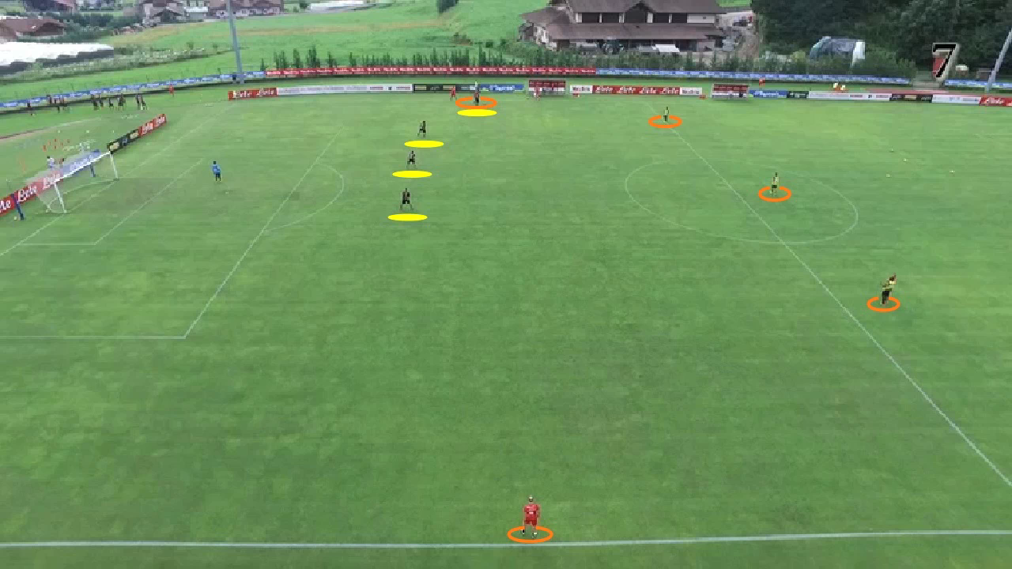
Scivolamento orizzontale 1-3-5

Slide 6

3ª Esercitazione
Scivolamento orizzontale 1-2-5
Zona di campo dove si sviluppa l’esercitazione
Descrizione
In questa proposta, viene inserito inizialmente un passaggio corto con rispettivo adeguamento dei difensori, poi immediatamente si va a un cambio campo non profondo in modo da scivolare ancora più velocemente verso la palla.
Il motivo di non andare al cambio campo profondo, e cioè nei 25 metri finali, è perché tre dei quattro difensori - e cioè i due centrali più il difensore esterno di controparte – sarebbero costretti a cambiare atteggiamento, andando a copertura della porta anziché orientarsi verso la palla come richiesto.
L’obiettivo di questa esercitazione è aumentare ancora di più la velocità di scivolamento verso la palla senza altri condizionamenti.

Slide 7
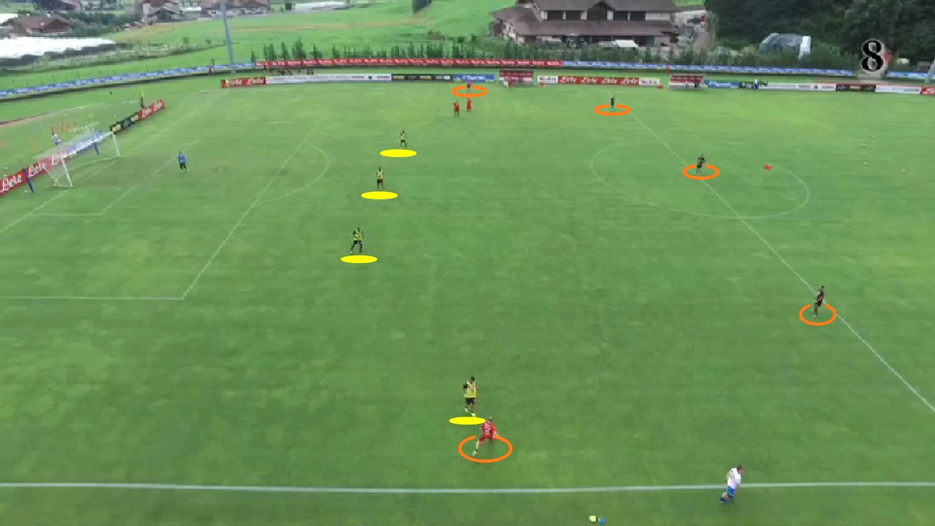
Scivolamento orizzontale 1-2-5

Slide 8
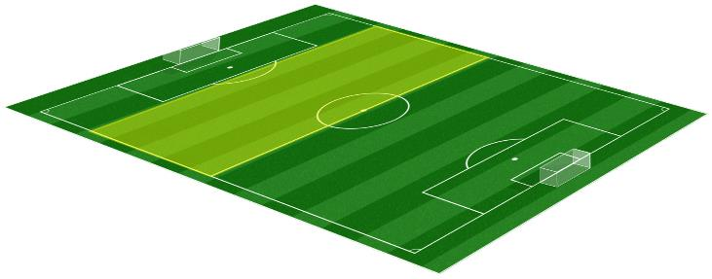
4ª Esercitazione
Scivolamento orizzontale 1-2-5 profondo
Zona di campo dove si sviluppa l’esercitazione
Descrizione
La proposta prevede la stessa velocità di scivolamento della proposta precedente, con la variante fondamentale che il cambio campo avviene nei 25 metri finali, per cui le reazioni della linea difensiva cambiano in modo drastico, con i due difensori centrali più il difensore esterno di controparte che vanno subito alla difesa della porta evitando lo scivolamento verso la palla, mentre il difensore esterno di parte assume la stessa reazione che viene illustrata nella proposta precedente.

Slide 9
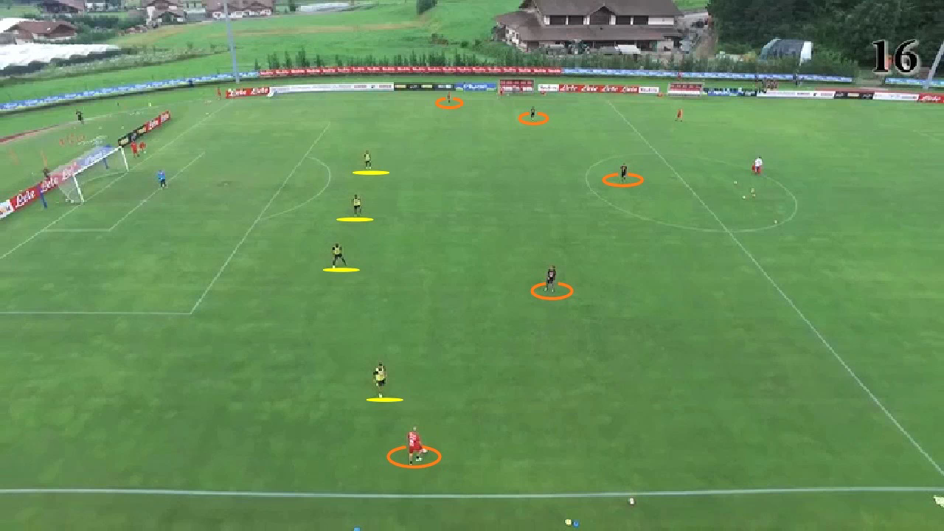
Scivolamento orizzontale 1-2-5 profondo

Slide 10

5ª Esercitazione
Scivolamento orizzontale 1-2-5 profondo
con vertice e avversari
Zona di campo dove si sviluppa l’esercitazione
Descrizione
In questo video viene riproposta la stessa esercitazione a uno stato avanzato di conoscenza da parte dei difensori.
Si nota chiaramente che la velocità dell’esercitazione è molto alta, in più viene inserito l’avversario che attacca l’area e il centrocampista centrale che, come spiegato nelle precedenti proposte, viene spesso inserito nelle esercitazioni della linea difensiva visto che in fase di non possesso rappresenta una presenza importante nella riconquista della palla.

Slide 11
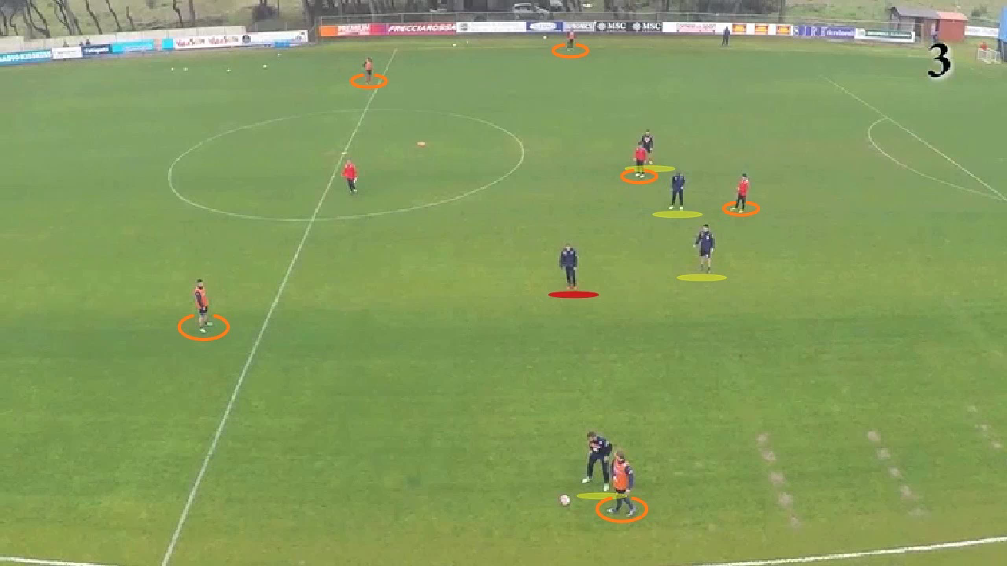
Scivolamento orizzontale 1-2-5 profondo
con vertice e avversari

Slide 12
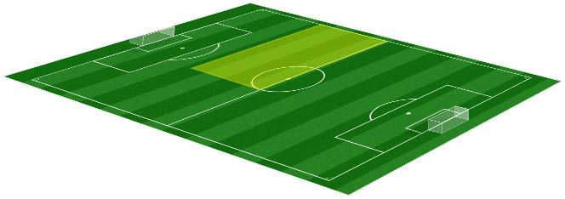
6ª Esercitazione
Scivolamento orizzontale 1-3 con scarico
e palla immessa sopra la linea difensiva
Zona di campo dove si sviluppa l’esercitazione
Descrizione
La proposta prevede uno scivolamento orizzontale con partenza da zona centrale, chiusura del difensore esterno di parte con adeguamento dei difensori centrali più il difensore esterno di controparte verso la palla: visto che si è lontani dai 25 metri finali, poi, scarico e palla scoperta messa sopra la linea difensiva, fuga a tre difensori vista l‘impossibilità del rientro nella linea difensiva del difensore esterno in chiusura essendo corta e veloce la trasmissione della palla tra i due avversari.
Anche in questa esercitazione si nota l’inserimento dell’avversario a ridosso della linea difensiva.

Slide 13
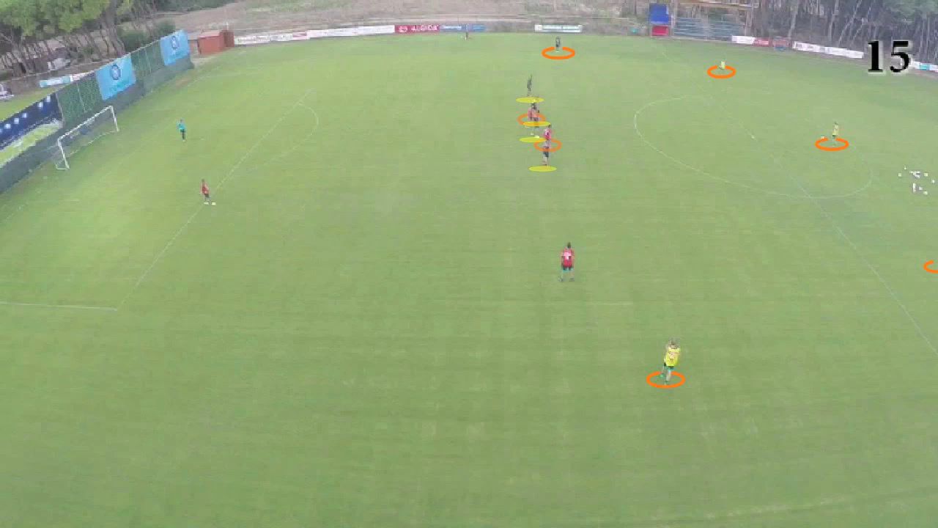
Scivolamento orizzontale 1-3 con scarico
e palla immessa sopra la linea difensiva

Slide 14
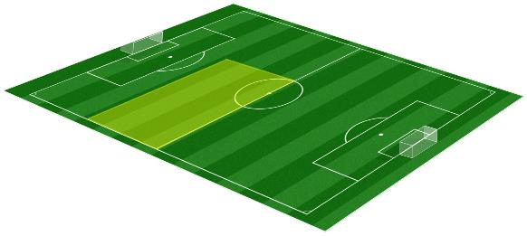
7ª Esercitazione
Scivolamento orizzontale 1-3 con scarico e palla immessa sopra la linea difensiva a due tempi
Zona di campo dove si sviluppa l’esercitazione
Descrizione
La differenza sostanziale tra l’esercitazione precedente e questa consiste nei tempi di fuga della linea difensiva dopo la trasmissione della palla tra i due avversari: si nota chiaramente che, sullo scarico, l’avversario non calcia di prima ma immette la palla sopra la linea difensiva in due tempi.
In questo atteggiamento sono tre le possibili letture dei difensori in fuga:
Fuga veloce durante la trasmissione della palla tra i due avversari, essendo uno scarico corto
Rallentamento della discesa sullo stop dell’avversario
Ripresa della discesa veloce al momento dell’ultimo appoggio dell’avversario prima di calciare
I due tempi che utilizza l’avversario nel calciare la palla sopra la linea difensiva, al contrario dell’esercitazione precedente, consentono al difensore in chiusura di rientrare nella linea difensiva in fuga e tornare a formare una linea a quattro.

Slide 15
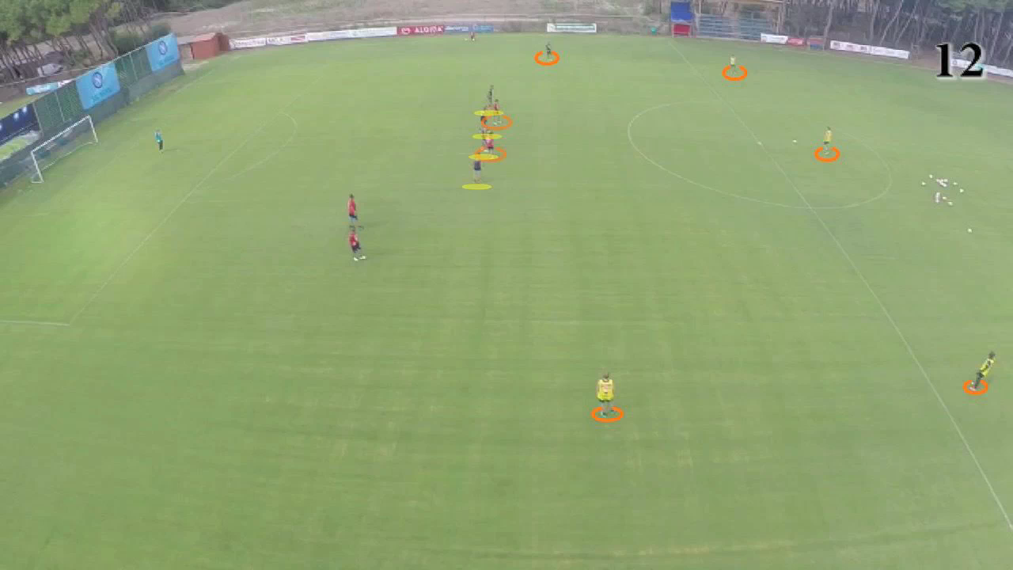
Scivolamento orizzontale 1-3 con scarico e palla immessa sopra la linea difensiva a due tempi

